Slide 1
Sampling
05/12/2024

Slide 2
Agenda
Resultat, trening
Sampling-strategier
Argmax-sampling
Autoregressive
Random

Slide 3
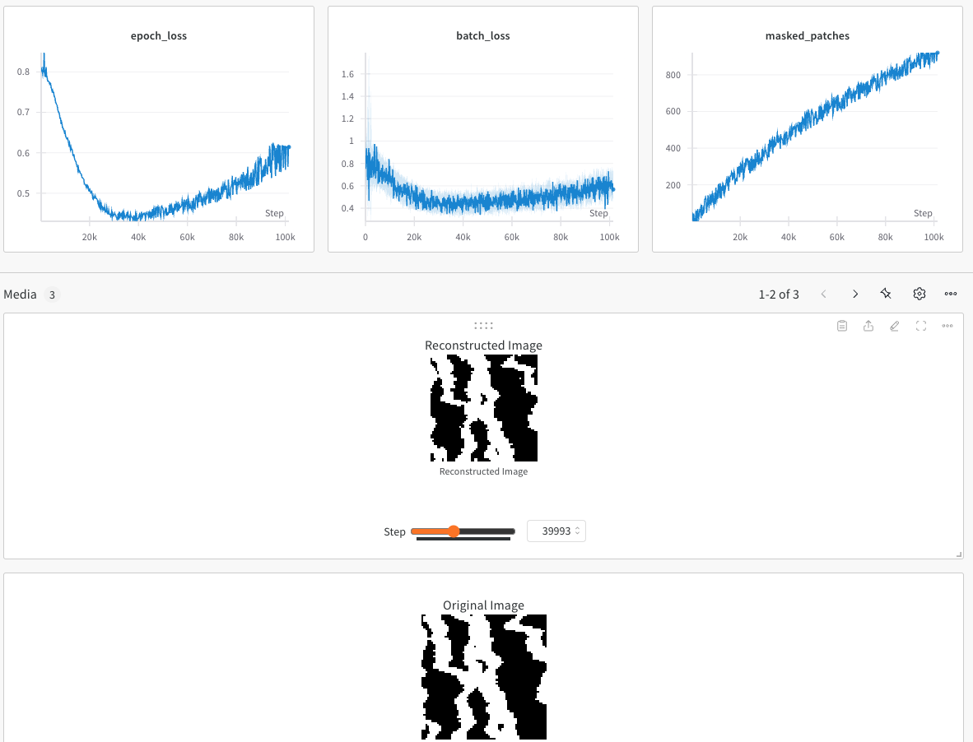
Treningsresultater

Slide 4
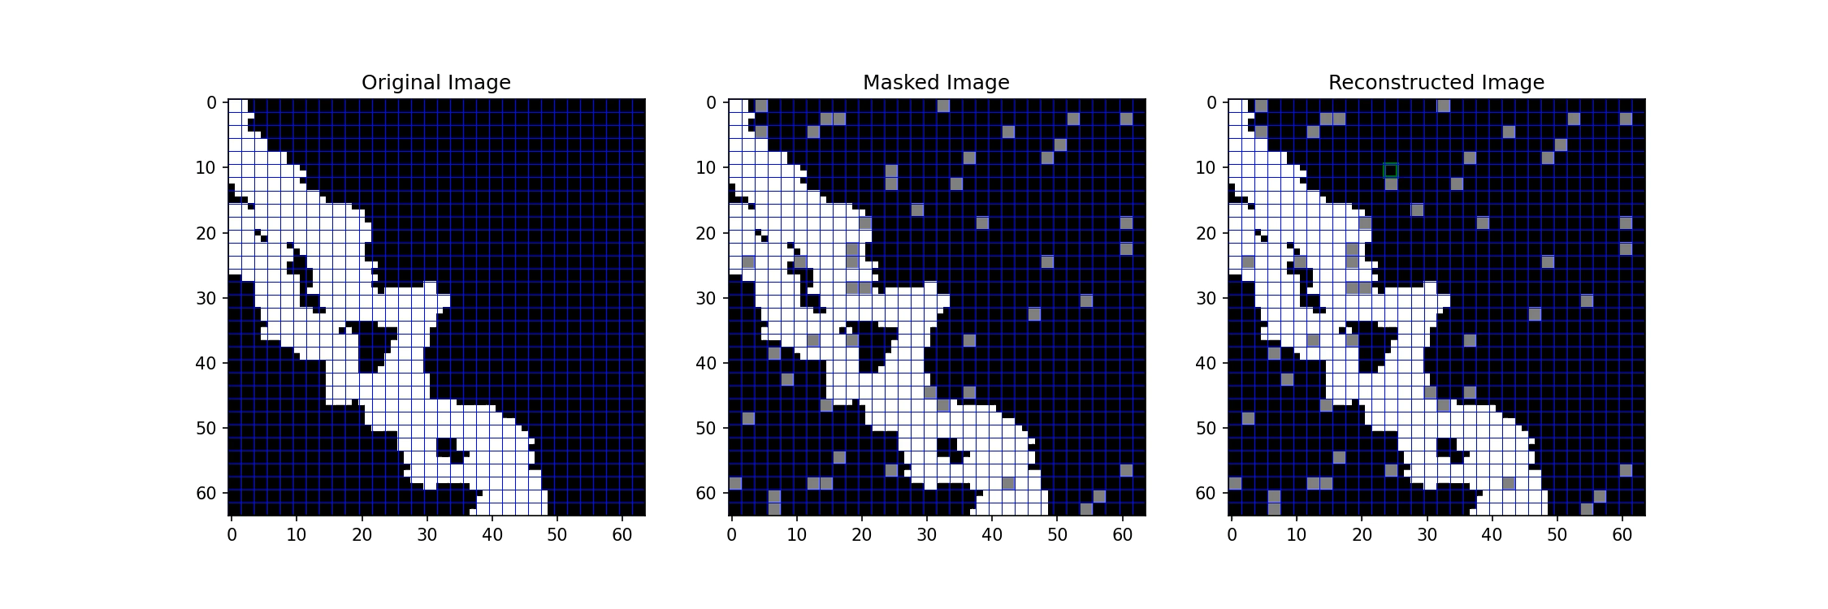
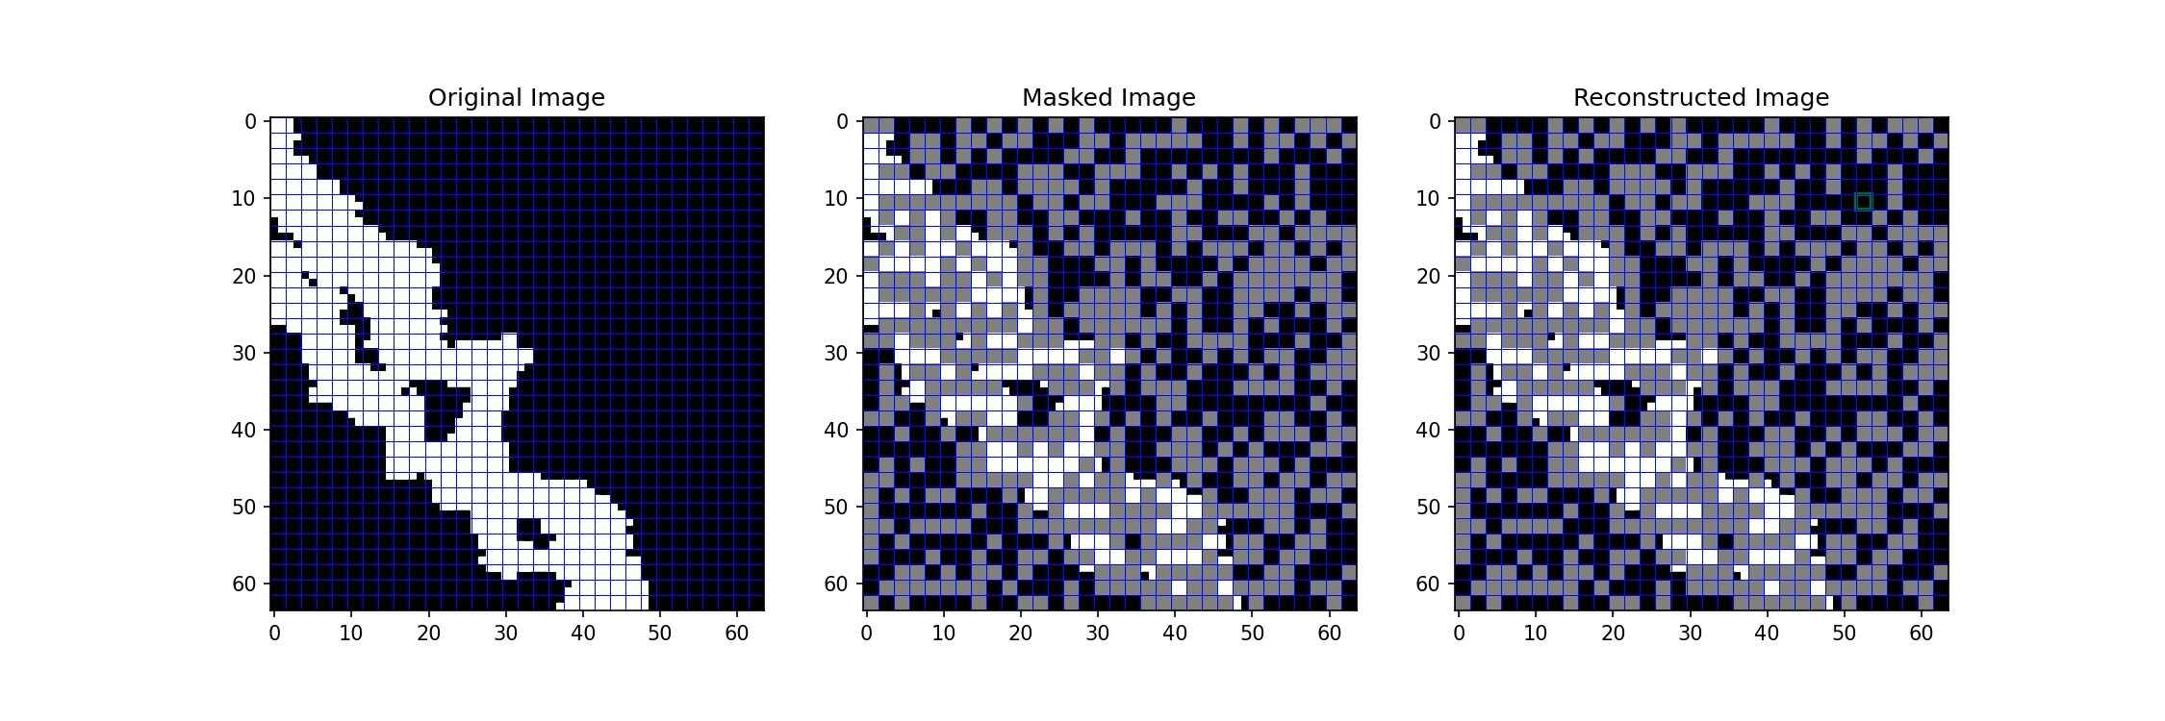
Sampling-strategi 1: argmax
Regn ut sannsynlighetsfordeling for alle masked patches
Sample alle masked patches
Velg den sampla patchen med høyest sannsynlighet, og oppdaterer bildet.
Repeter 1-3 til alle masked patches er fyllt ut.

Slide 5
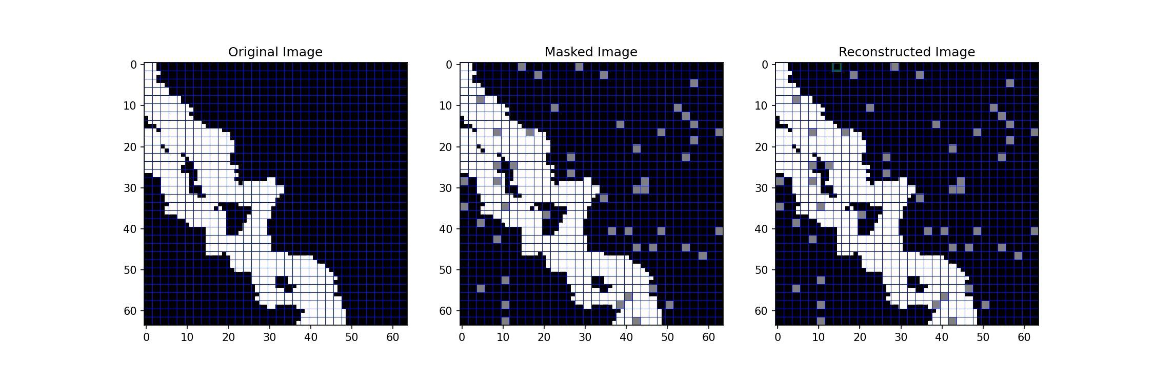
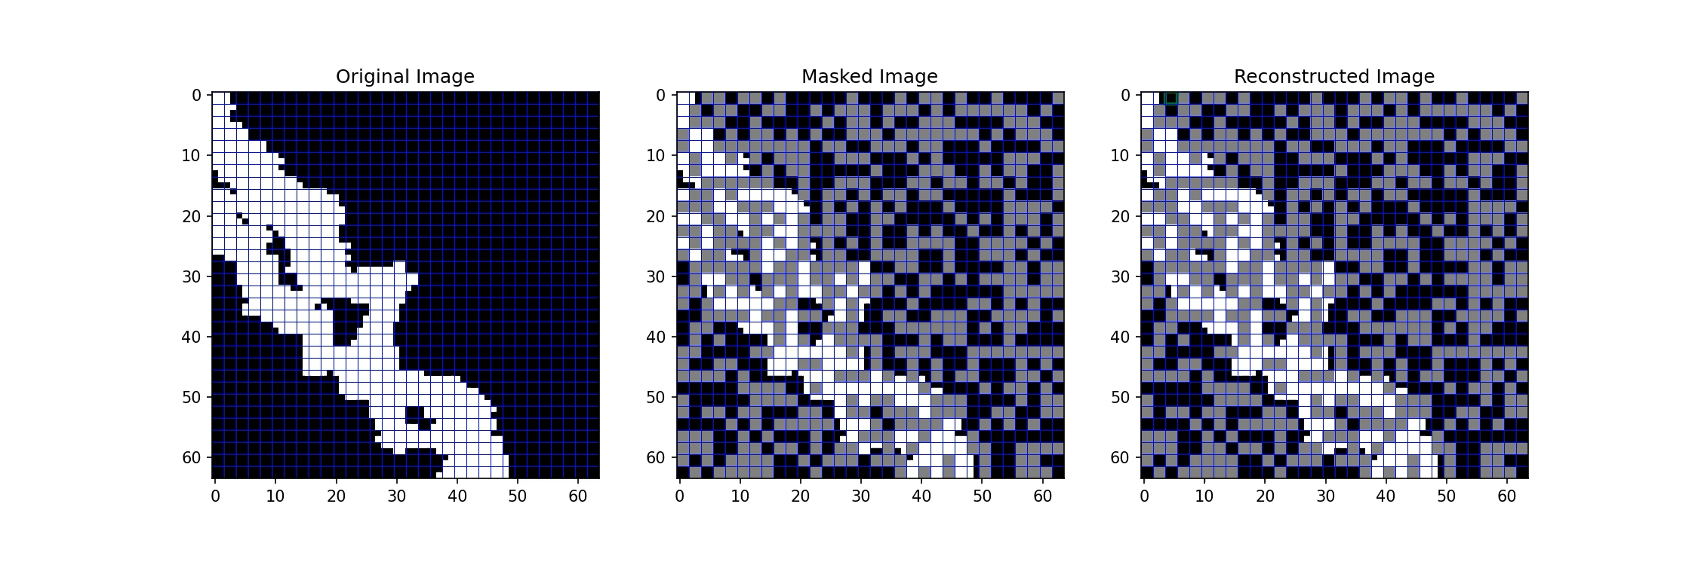
Autoregressiv
Sample masked patches autoregressivt.

Slide 6
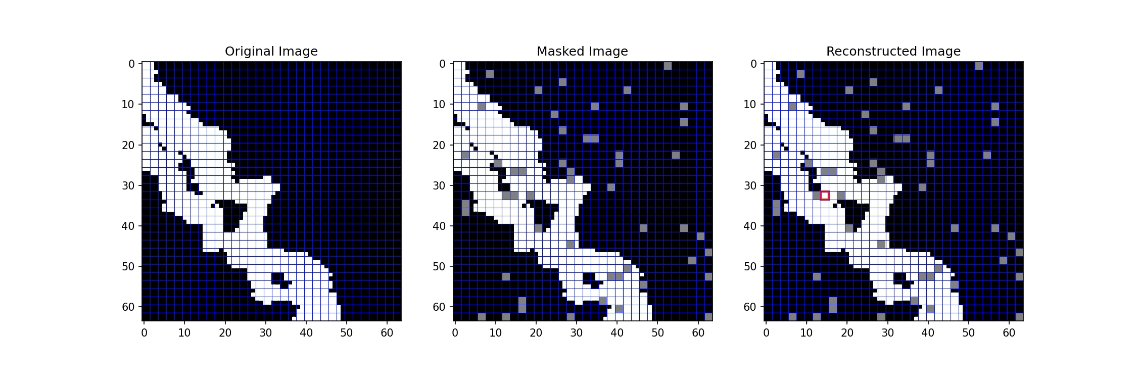
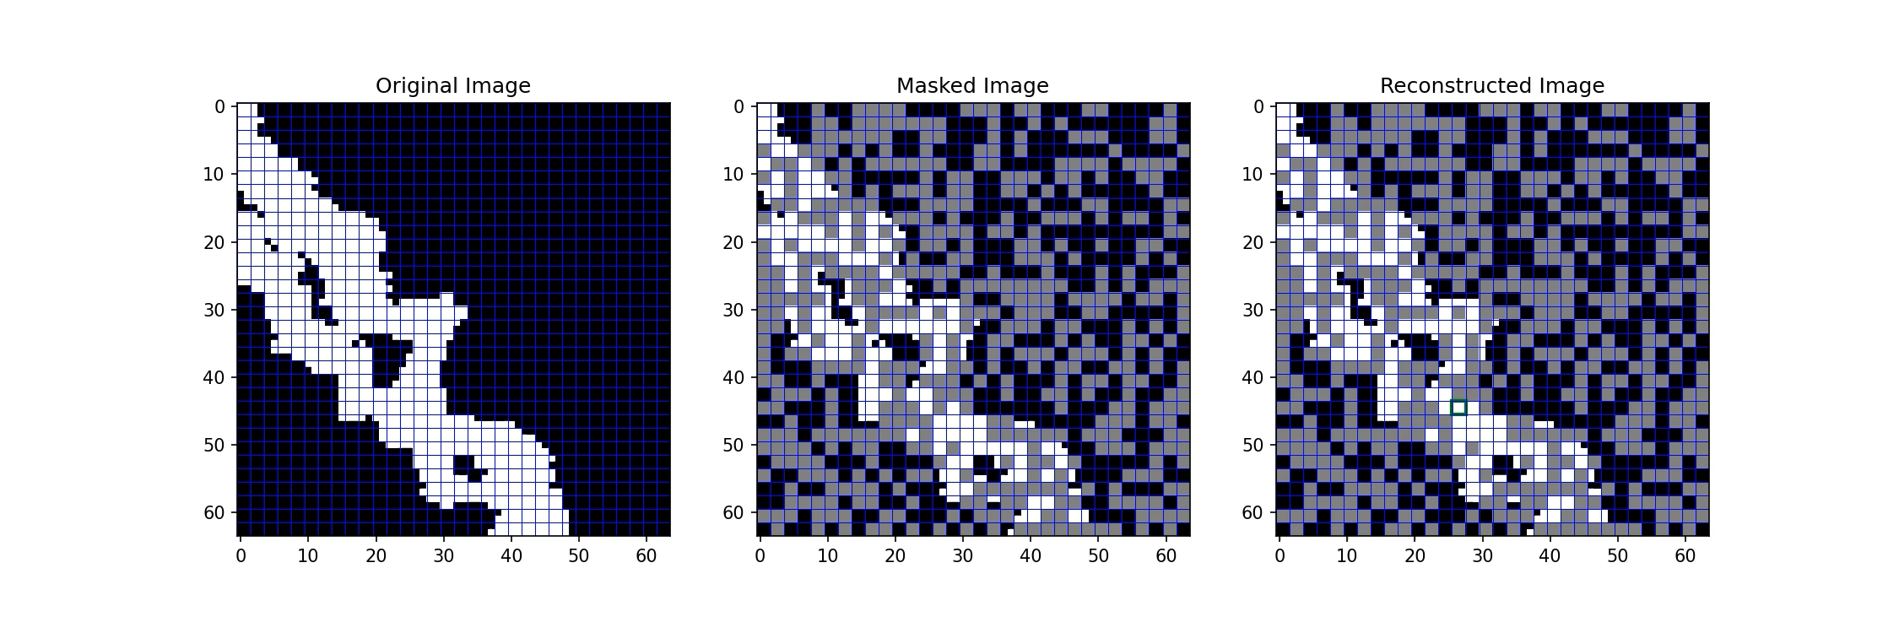
Random
Sample en random patch hver gang

Slide 7
To do
Legge til et ekstra ledd på lossfunksjon for realisme (SSIM,Adverserial loss etc.)
Random masking i trening i stedet for en log scheduler.
Annen sampling strategy?
Markov Mesh

